Slide 1

শুভ সকাল

Slide 2
শ্রেণি:প্রথম
বিষয় :বাংলা
অধ্যায় :৩০
পাঠ শিরোনাম :বর্ণ শিখি:য র ল
পাঠ্যাংশ:য
সময়: ৪৫ মিনিট
পাঠ পরিচিতি

Slide 3
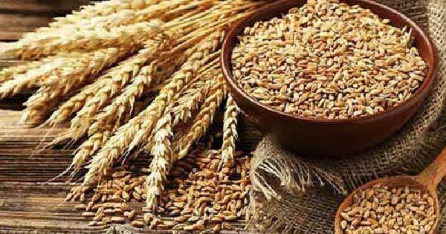
য

Slide 4
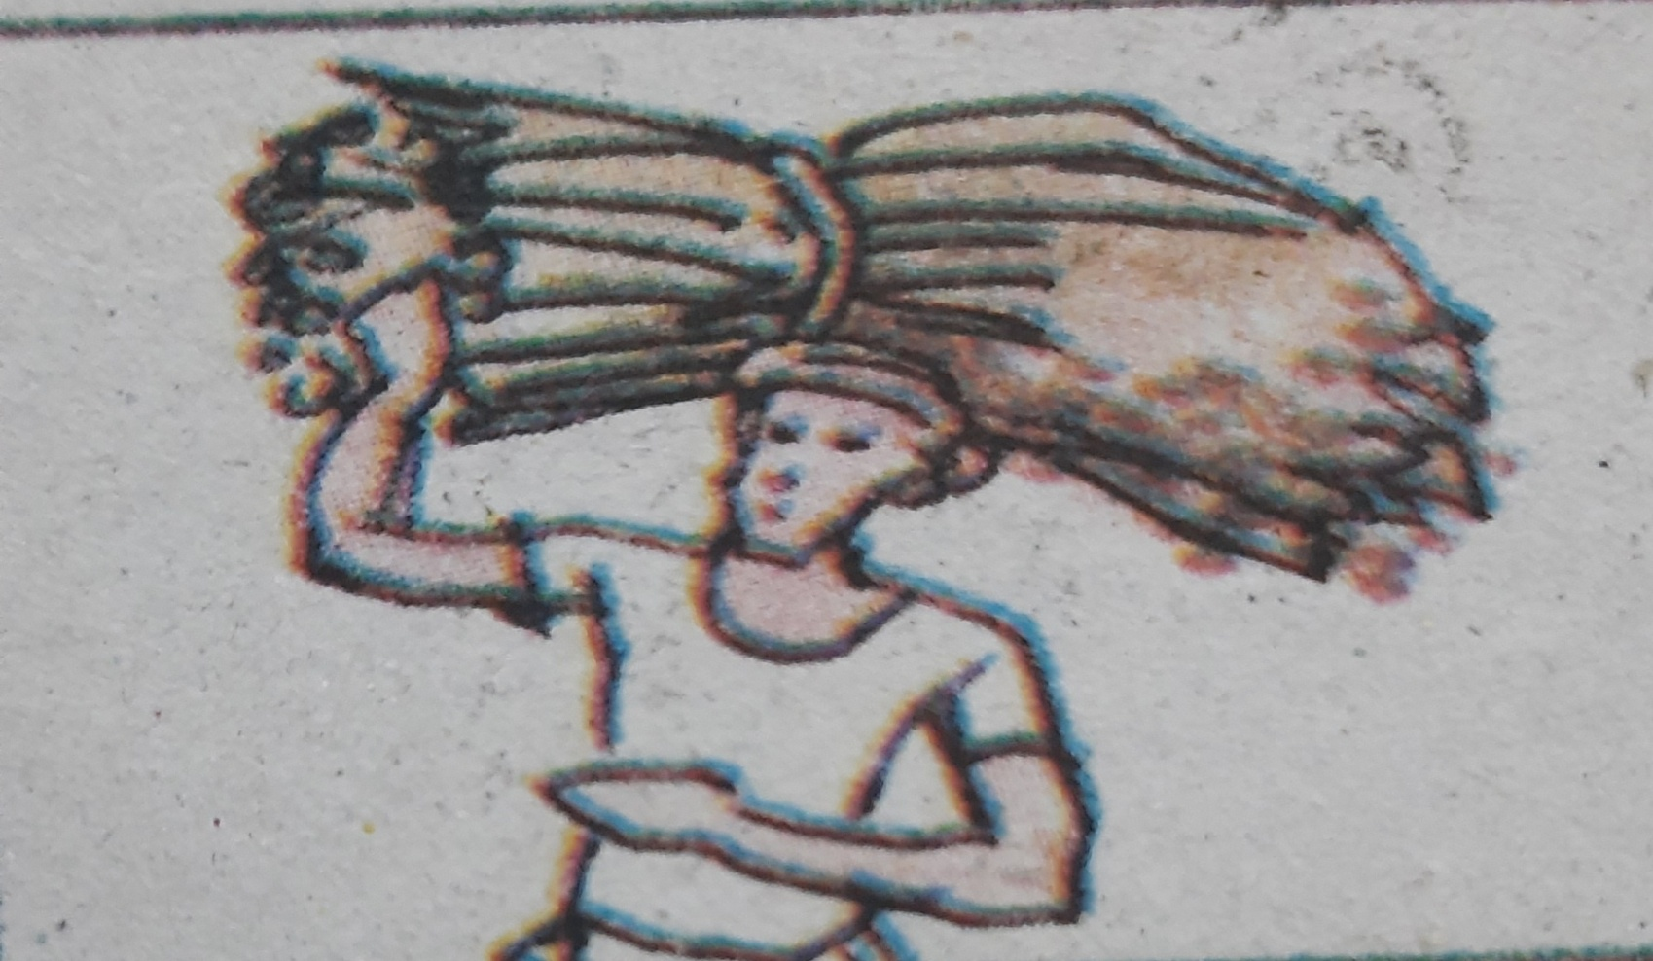
যব কেটে ভাইজান
আঁটি বেধে বাড়ি যান।

Slide 5
খুজে বের কর
যব
য
ব

Slide 6
পাঠ শিরোনাম
বর্ণ শিখি : য,র,ল
পাঠ্যাংশ: য

Slide 7
য দিয়ে নতুন শব্দ বলি
যত
যেন
যিনি
যান
যাচাই
যাই

Slide 8
এবার চলো হাত তোলার খেলা খেলি

Slide 9
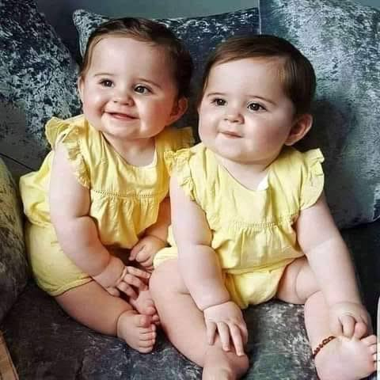
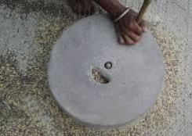
যমজ
যাতা

Slide 10
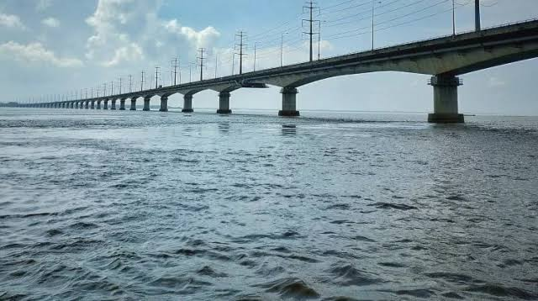
যমুনা নদী

Slide 11
য বর্ণটি খুঁজে বের কর:
যত জন হও এক।
যেখানে যাও ভালো কার্য করিও।
যিনি পড়ান,যারা পড়তে যাই।
যমুনা নদী পার হতে হবে।

Slide 12
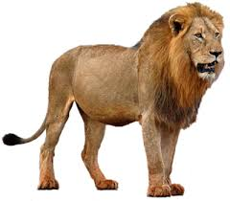

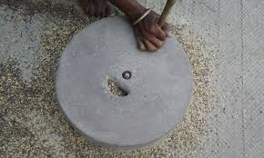
য

Slide 13
চলো বইয়ের ৪২ পৃষ্টা খুলি এবং
য বর্ণ খুজে বের করি

Slide 14
য বর্ণ লিখা
য
বইয়ে হাত ঘুরানো

Slide 15
একক কাজ
সবাই খাতায় য বর্ণ লিখ।

Slide 16

সবাইকে ধন্যবাদ

